Slide 1
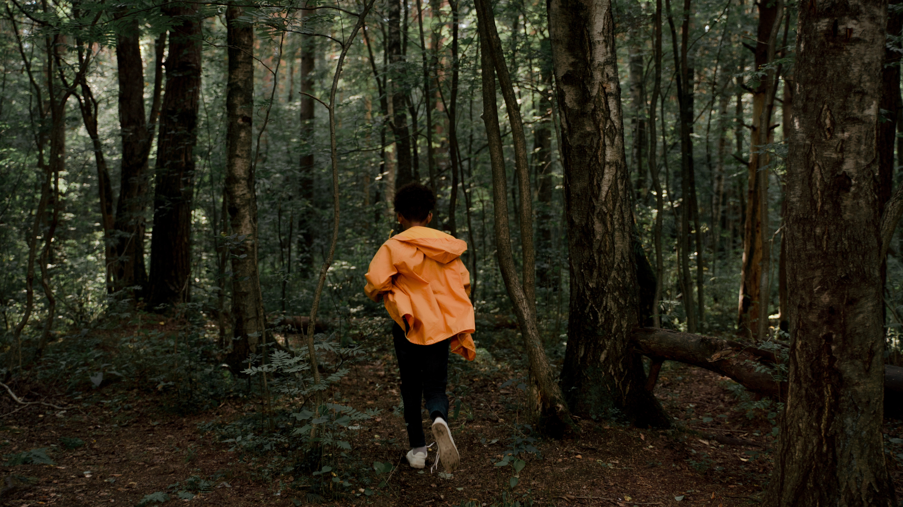
Jongeren op de vlucht
Middaggesprekken jongeren en jongvolwassenen
Notes:
AYSEL
Uitleg Middaggesprekken: aanbod in de regio in kaart brengen rond jongeren en jongvolwassenen
Veel interesse – 241 ingeschrevenen
Vandaag de eerste – om de 2-3 maanden – verschillende thema's
Vier sprekers: Lien Coudijzer (Groep Ubuntu), Geert Dhaene (DOP), Evy Vankeirsbilck (De Hoge Kouter), Nicolas Desmet (Ten Anker)

Slide 2

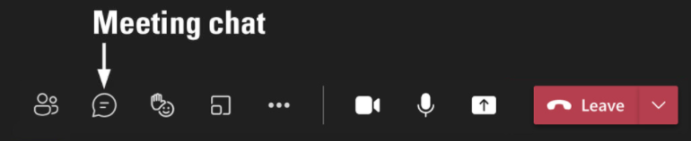
Welkom
Microfoon uitschakelen
Vragen tussendoor via de chat
Na elke spreker kunnen vragen gesteld worden
Opname zal achteraf beschikbaar zijn via de website van W13
Notes:
AYSEL
Vragen zullen gaandeweg beantwoord worden of achteraf per mail
Omdat het vandaag het eerste middaggesprek is, zal er achteraf een feedbackformulier verstuurd worden.
Alle tips, feedback, suggesties zijn dus zeker welkom.
Op die manier kunnen we bijsturen/aanpassen waar nodig.

Slide 3
Verloop middaggesprek
Welkom!
Minor Ndako – Roel Van Landuyt
Future Proof (Oranjehuis) – Rino Vande Putte
Refu Interim – Fie Velghe
Vlucht Vooruit – Jana Delagrange & Charlotte Delbeecke
Uitnodiging digitaal infomoment ROEKA
Notes:
AYSEL
Dit is wat er vandaag op de agenda staat in het uurtje dat we voorzien hebben.
Ik geef het woord aan Geert die zal starten met de uitleg over de persoonsvolgende financiering.

Slide 4
Minor-Ndako
Opgericht in 2000 en erkend door de Vlaamse Gemeenschap in het kader van de integrale jeugdhulp
Biedt aangepaste zorg en begeleiding voor de meeste kwetsbare kinderen, jongeren en hun context in een problematische situatie.
  Kinderen en gezinnen uit Brussel en Vlaams Brabant
  Niet-begeleide minderjarige vluchtelingen
    Jonger dan 18
    Niet begeleid door ouder of voogd
    Onderdaan derde land (niet EU)
    Geen wettig verblijf in BE / in asielprocedure
    Ook Europese minderjarigen in kwetsbare toestand , aanvraag slachtoffer mensenhandel of mensensmokkel.

Slide 5
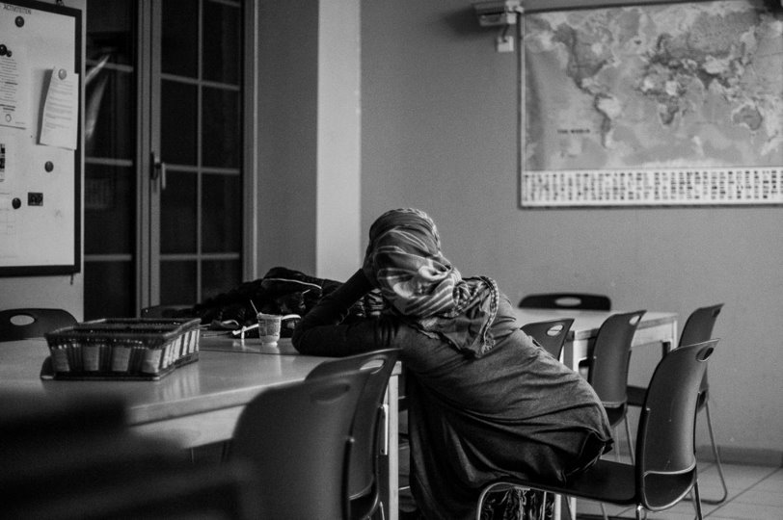
Missie
Maatschappelijke inclusie realiseren
Ondersteuning bieden, blijvend kansen bieden en zoeken naar een hulpverleningsperspectief
Jongeren sterker en weerbaarder maken voor de toekomst
Warm en veilig nest waar ze energie opdoen & kracht vinden
Samenleving sensibiliseren, overheid adviseren, kinderen en jongeren een stem geven.

Slide 6
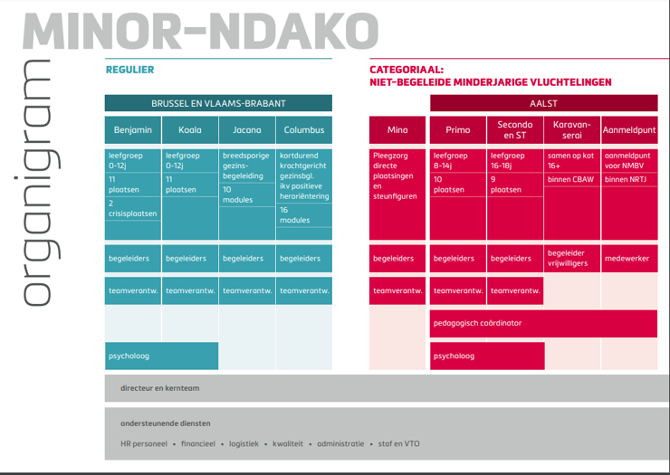

Slide 7
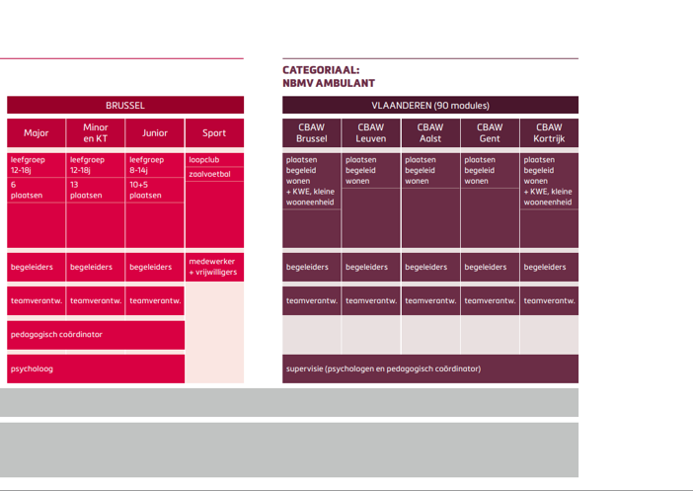

Slide 8
CBAW - Context begeleiding in functie van autonoom wonen
NBMV of jonge vluchtelingen tussen 16 en 25 jaar die
  de overstap willen maken naar zelfstandig wonen
  alleen wonen en verschillende hulpvragen hebben
Een individuele en integrale begeleiding op maat
Vertrouwensband creëren
Jongeren begeleiden op zijn/ haar pad met vasthoudend engagement
Samenwerken met netwerk
Afdelingen in Brussel, Leuven, Gent, Kortrijk en Aalst
Zowel rechtstreeks als niet rechtstreeks toegankelijk aanbod

Slide 9
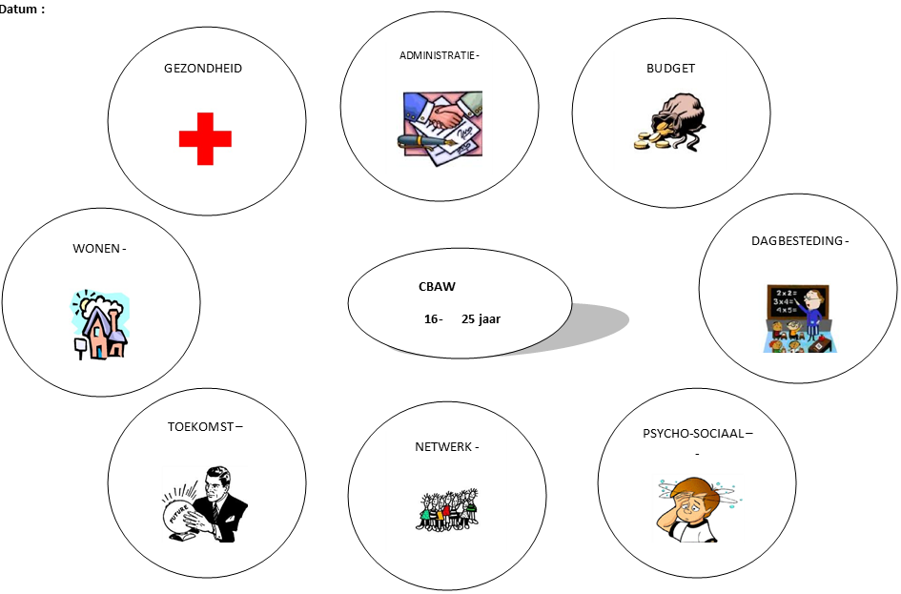

Slide 10
Aanmelden?
NBMV tussen 16-25 jaar die nood hebben aan CBAW-begeleiding
Aanmeldingsformulier via minor-ndako.be/watwedoen/studio-54/
Vragen: lotte.hollevoet@minor-ndako.be of 0491614803
Kennismakingsgesprek
Intake
Opstart begeleiding

Slide 11
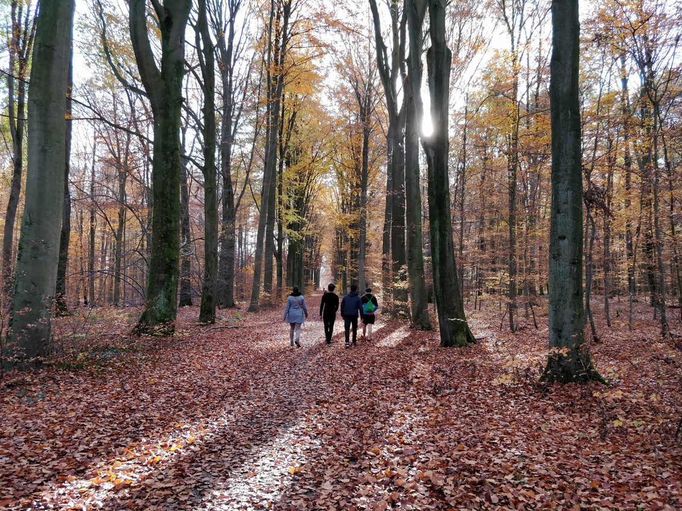

Slide 13
Waarom Future - Proof ?
Spagaat Federaal en Vlaams niveau
Nood aan expertise en knowhow in het begeleiden van jongeren in precair verblijf
De rechten van Nbm vallen weg op een cruciaal moment
  Jongere wordt meerderjarig en bevindt zich in precair verblijf
Weinig tot geen ondersteuning in het rouw- en denkproces door de negatieve beslissing
Jongeren verdwijnen in illegaliteit/ schaduwsamenleving

Slide 14
Future - Proof
Voor wie?
  Voor jongeren zonder verblijfsrecht van 18 tot 25 jaar
  Voor jongeren zonder procedure of heel lage erkenningsgraad vanaf 17 jaar

Slide 15
Future - Proof
Vertrekkende uit
  Housing First for Youth
  Trauma informed care
Er wordt 1 jaar een woning, leefgeld en intensieve begeleiding voorzien
  Individuele begeleider, compagnon de route
  Groepsgesprekken, ondersteunen van proces, lotgenoten

Slide 16
Future - Proof
  Inzetten op toekomstoriëntatie.
    Vrijwillige terugkeer
    Doorreizen naar ander land
    Illegaliteit
  Juridisch luik (samenwerking Legal Clinic)
  Netwerk
    In België
    In thuisland
  Gezondheid en welbevinden
  Identiteit
  Uitdagingen en kansen

Slide 17
Future - Proof
  Doelstelling
    Jongeren vanuit de marge van onze samenleving een plaats geven waar ze kunnen en mogen zijn
    Jongeren in precair verblijf een stem geven
    Het denkproces rond andere pistes dan illegaliteit mee faciliteren
    De jongere ondersteunen in de keuzes die hij maakt over zijn toekomst
    Een vertrouwensrelatie opbouwen met jongeren in precair verblijf zodat we ook na het traject van betekenis kunnen zijn

Slide 18
Future - Proof
  Wisselwerking met Opgroeien, buttom up- top down
  Verdere ontwikkeling van het project met Minor Ndako Kortrijk
  Zoveel mogelijk op maat van jongere
    Oranjehuis 5 plaatsen, Nrtj
      3 plaatsen in formule zelfstandig wonen
      2 plaatsen Kwe formule
    Minor Ndako 2 plaatsen, Nrtj
      3 plaatsen Kwe formule

Slide 19
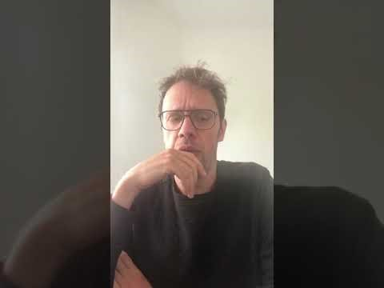

Slide 21
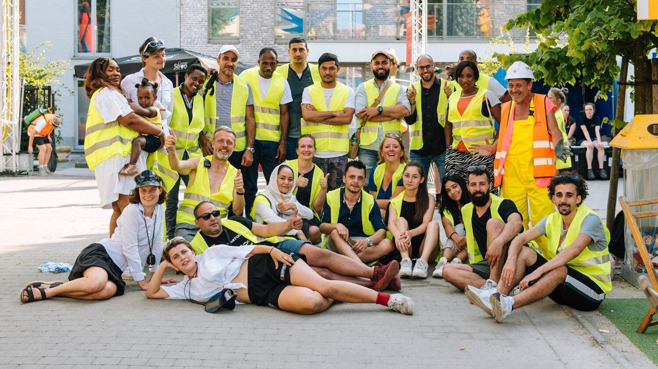

Vrijwilligerswerk voor anderstalige nieuwkomers

Slide 22


  Anderstalige nieuwkomers
  Minimum 16 jaar
  Wettig verblijf
  Geen instapniveau Ndl
  Organisaties zonder winstoogmerk
  Feitelijke verenigingen
  Lokale besturen
  Provincies
Refu Interim als verbinder

Slide 23

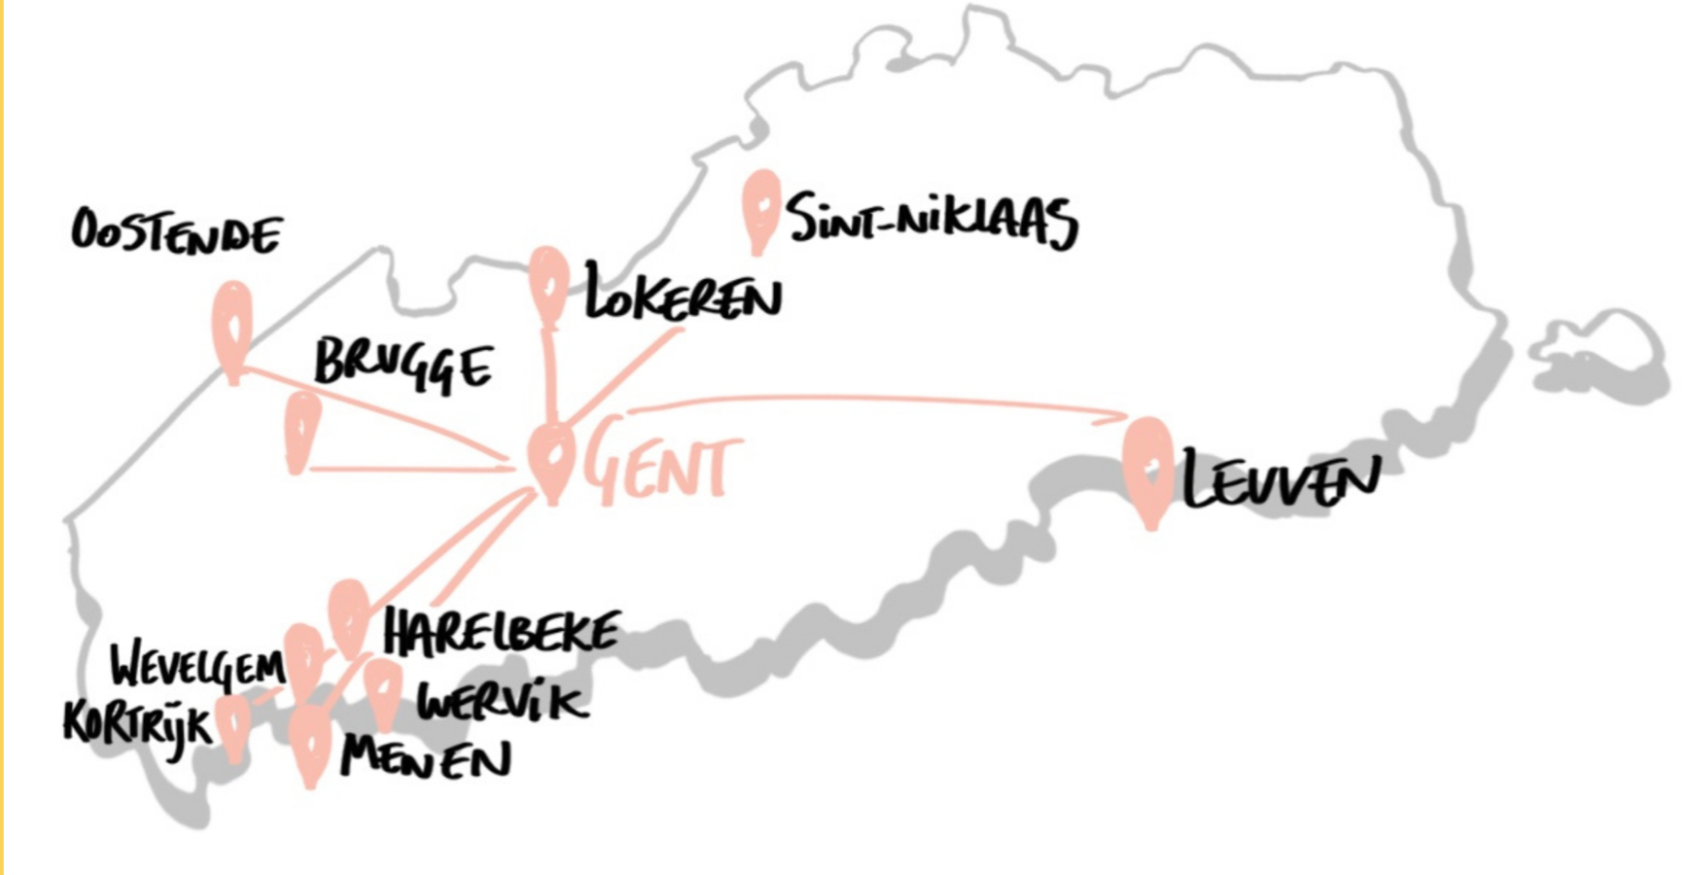
Samenwerkingen / Antennes

Slide 24
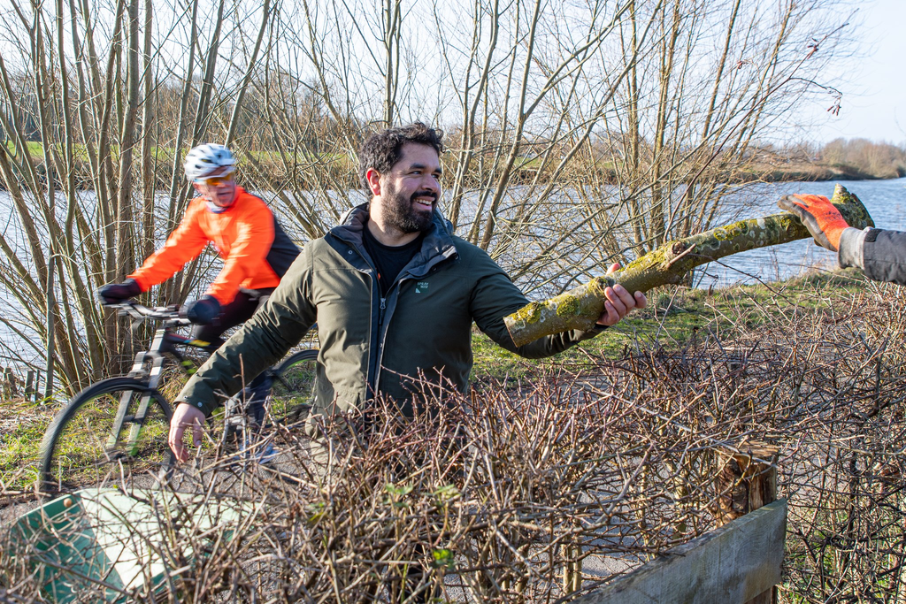
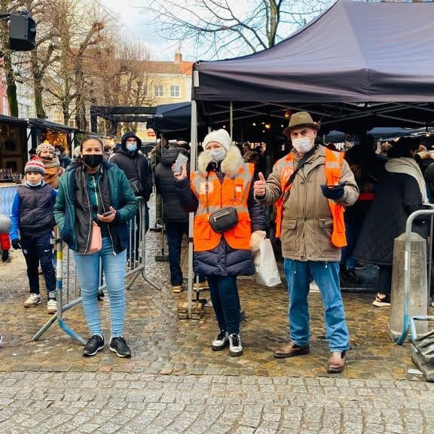

FUN - FAST - FLEXIBEL
Sociale impact
Professionele impact
Impact op samenleving
Waarom vrijwilligerswerk?
voor anderstalige nieuwkomers
Notes:
SOCIAAL
Vrienden maken
Contact Belgen
Andere mensen leren kennen
Integratie in een gemeenschap, deel worden van iets, gewoontes leren kennen
Nederlands oefenen (dialect)
Organisaties, de stad, festivals leren kennen
Iets doen wat je graag doet
Ik wil iets doen, ik word gek als ik thuis zit, reden om het huis/asielcentrum te verlaten
PROFESSIONEEL
Heroriëntering
Zicht op nieuwe opleidingen, dingen die je graag doet
Aansterken CV
Ervaring opdoen
Zelfvertrouwen
IMPACT OP DE SAMENLEVING
helpen’
Iets terug geven aan de samenleving
Samen dingen doen – in horizontale relatie
Positieve beeldvorming op migratie/vluchtelingen

Slide 25
  Nieuwe vrijwilligers
  Vrijwilligersbestand diverser maken
  Betere weerspiegeling van de maatschappij
  Positief imago
  Beleidsdoelstellingen rond diversiteit bereiken
  Drempels (leren) verlagen
  Actieve participatie en betrokkenheid
  Straalt uit naar de rest van de werking, organisatie of event
  Eerste stappen op weg naar meer inclusieve(re) organisatie
Waarom vrijwilligerswerk?
voor ontvangende organisaties

Slide 26






februari
maart
maart
april
mei
oktober
november
zomer
altijd
altijd
Intake
dagen
Oefendag
en
workshops
structureel vrijwilligerswerk
vrijwilligerswerk
activiteiten
evaluatie en doorstroom
Traject naar ...

Slide 27
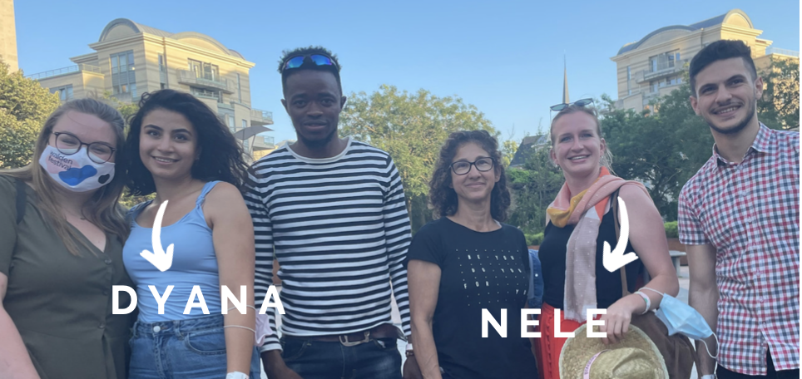
  Aanmelden vrijwilligers:
  Per email
    Naam
    Telefoonnummer
    Moedertaal/contacttaal
  Via website
  Wij nodigen uit voor intakegesprek
  Vrijwilligers nodig?
  Nele: 0472 802 990
  nele@refuinterim.be
  Dyana: O492 485 457
  dyana@refuinterim.be
Interesse?

Slide 28
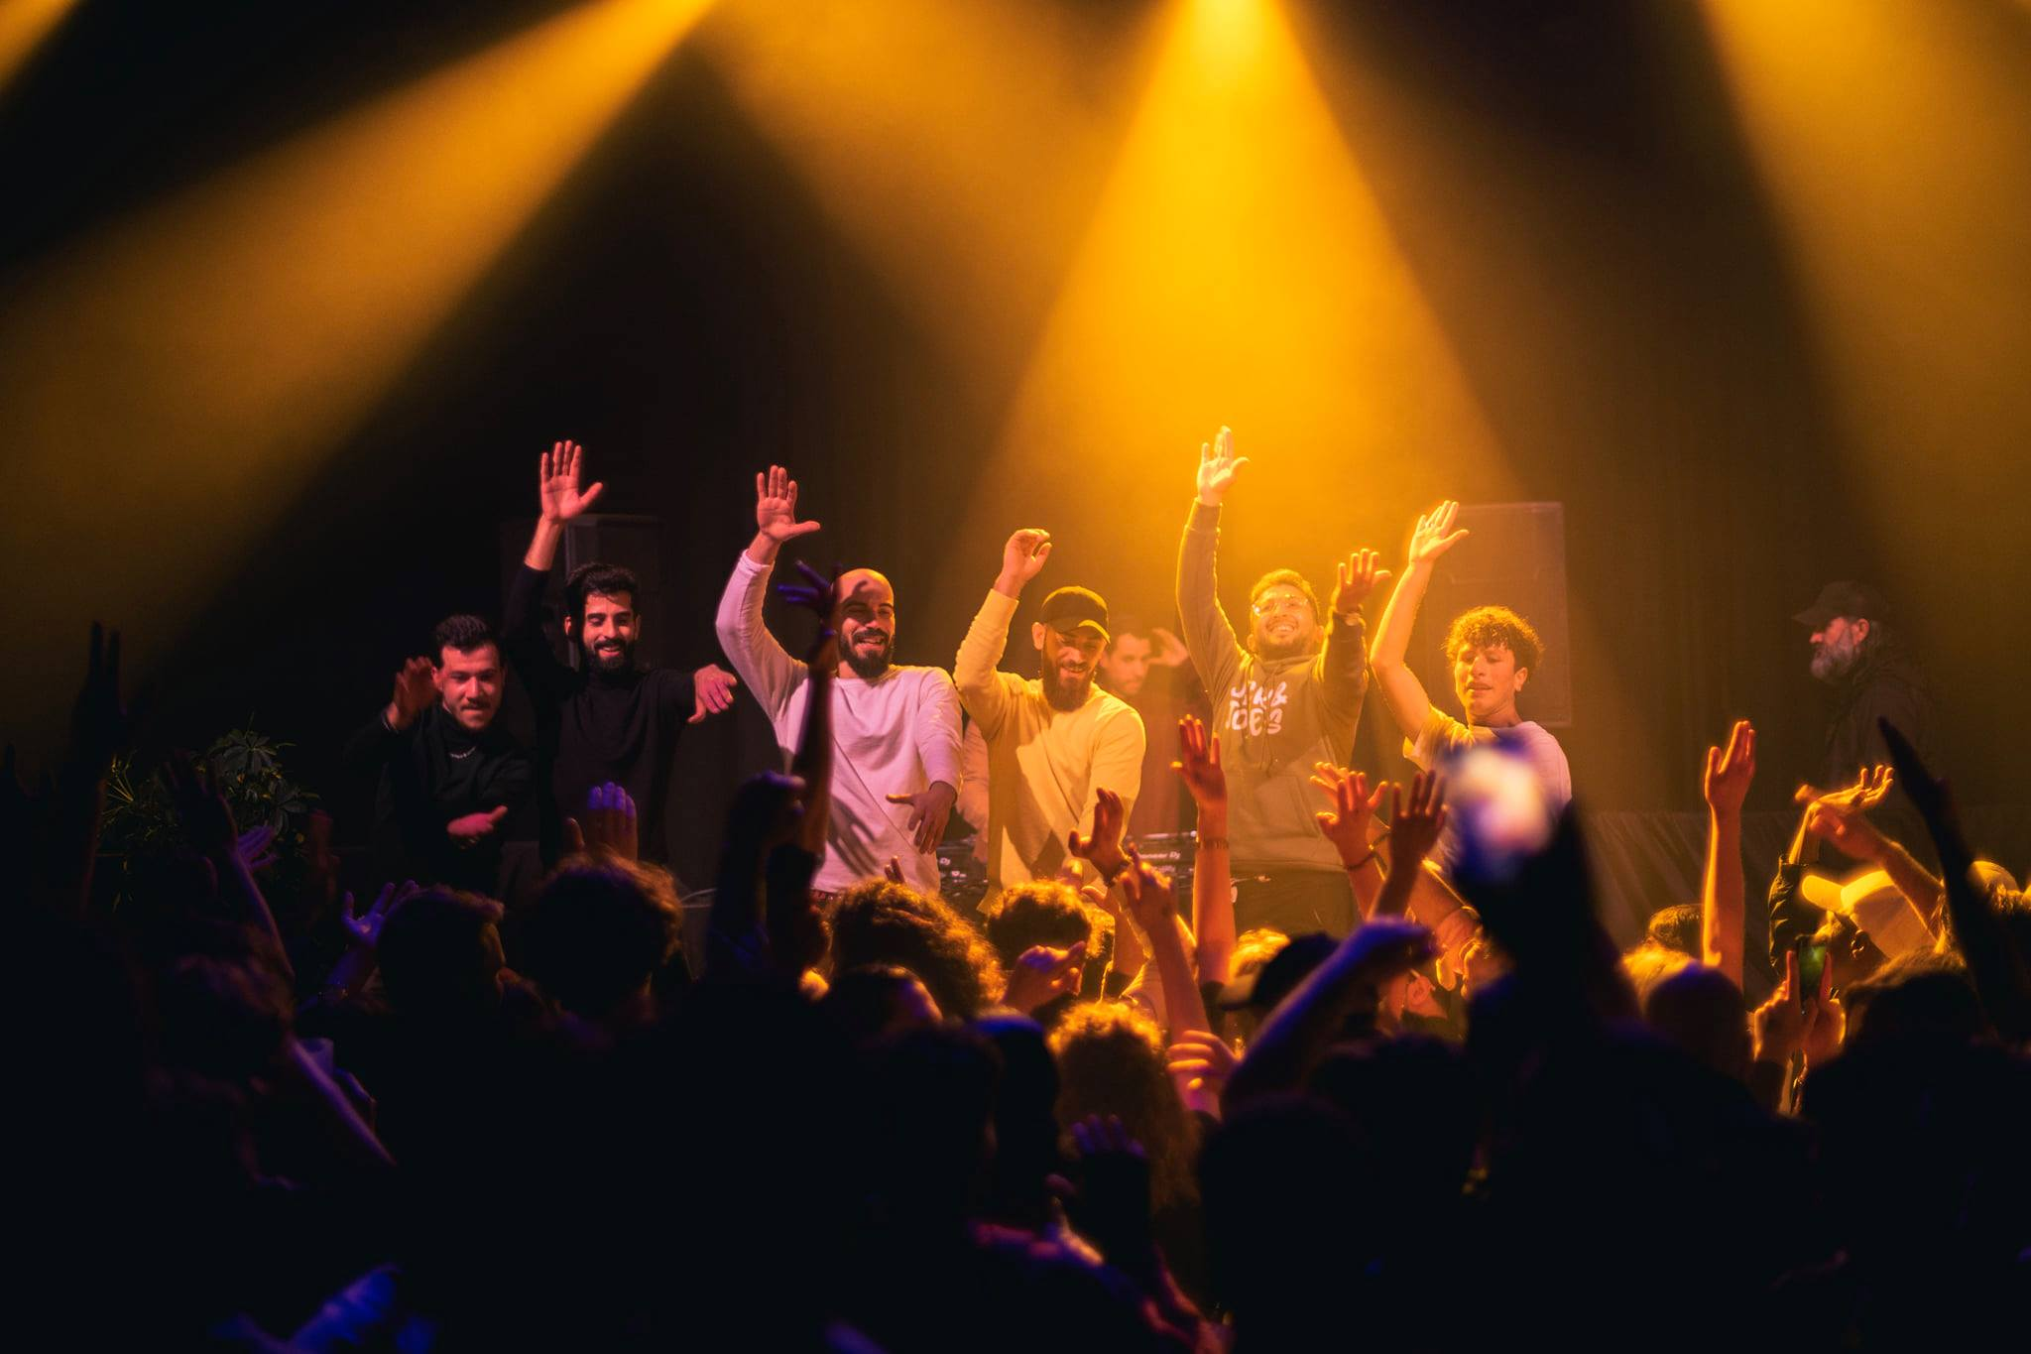


DANKJEWEL!
NOG VRAGEN? SHOOT!
0499 24 29 96
fie@refuinterim.be
www.refuinterim.be

Slide 29
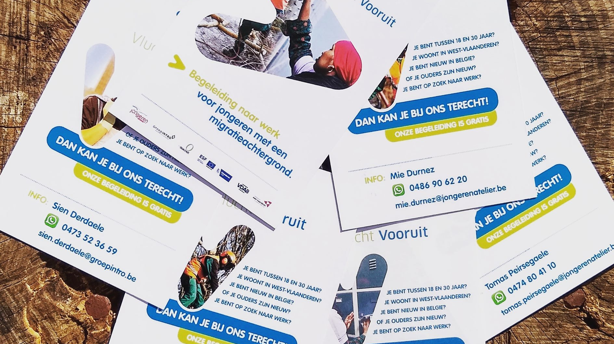
Vlucht Vooruit

Slide 30
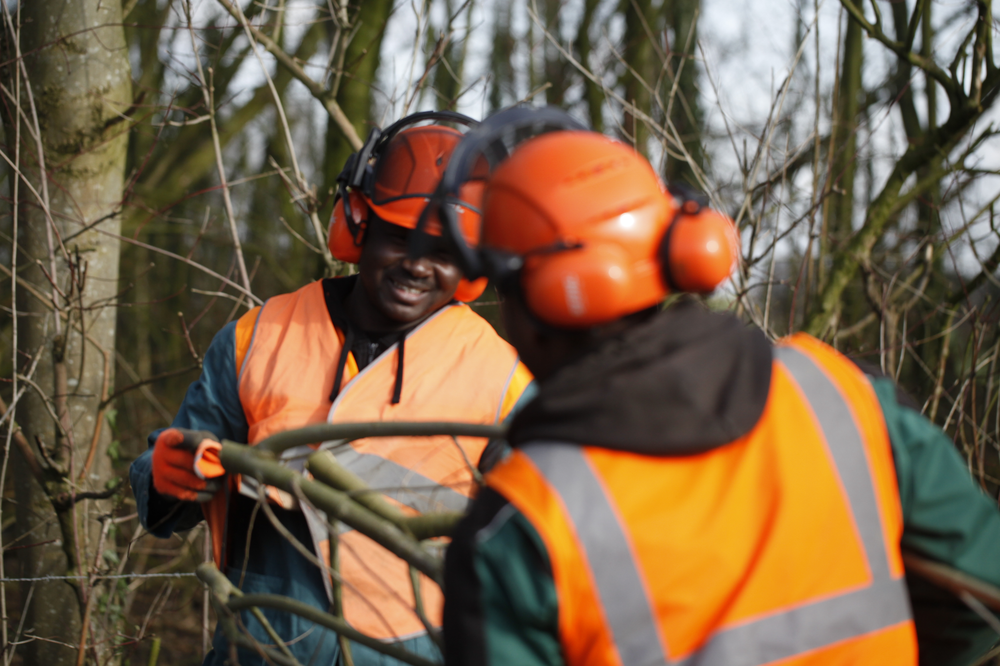




Slide 31
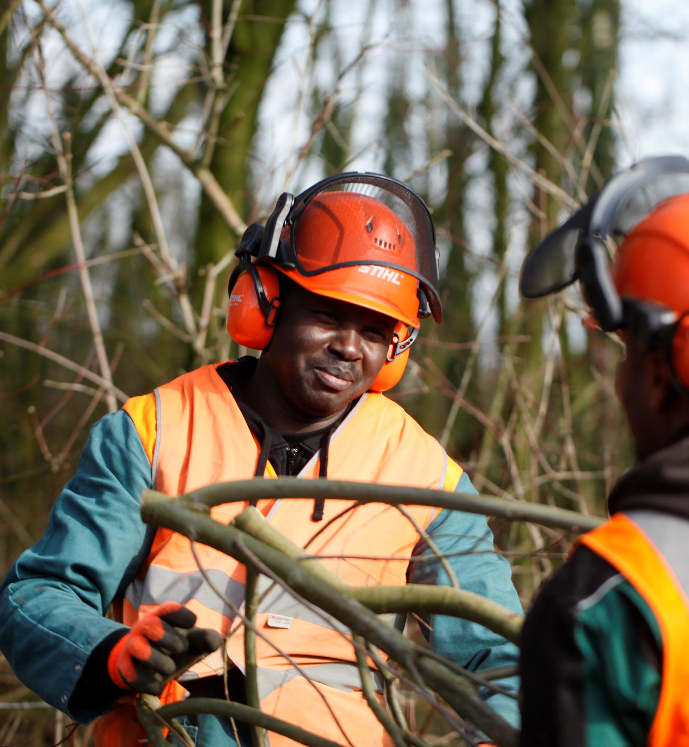
VOOR WIE?
Migratieachtergrond
West-Vlaanderen
18 jaar – 30 jaar
Op zoek naar een job of opleiding

Slide 32
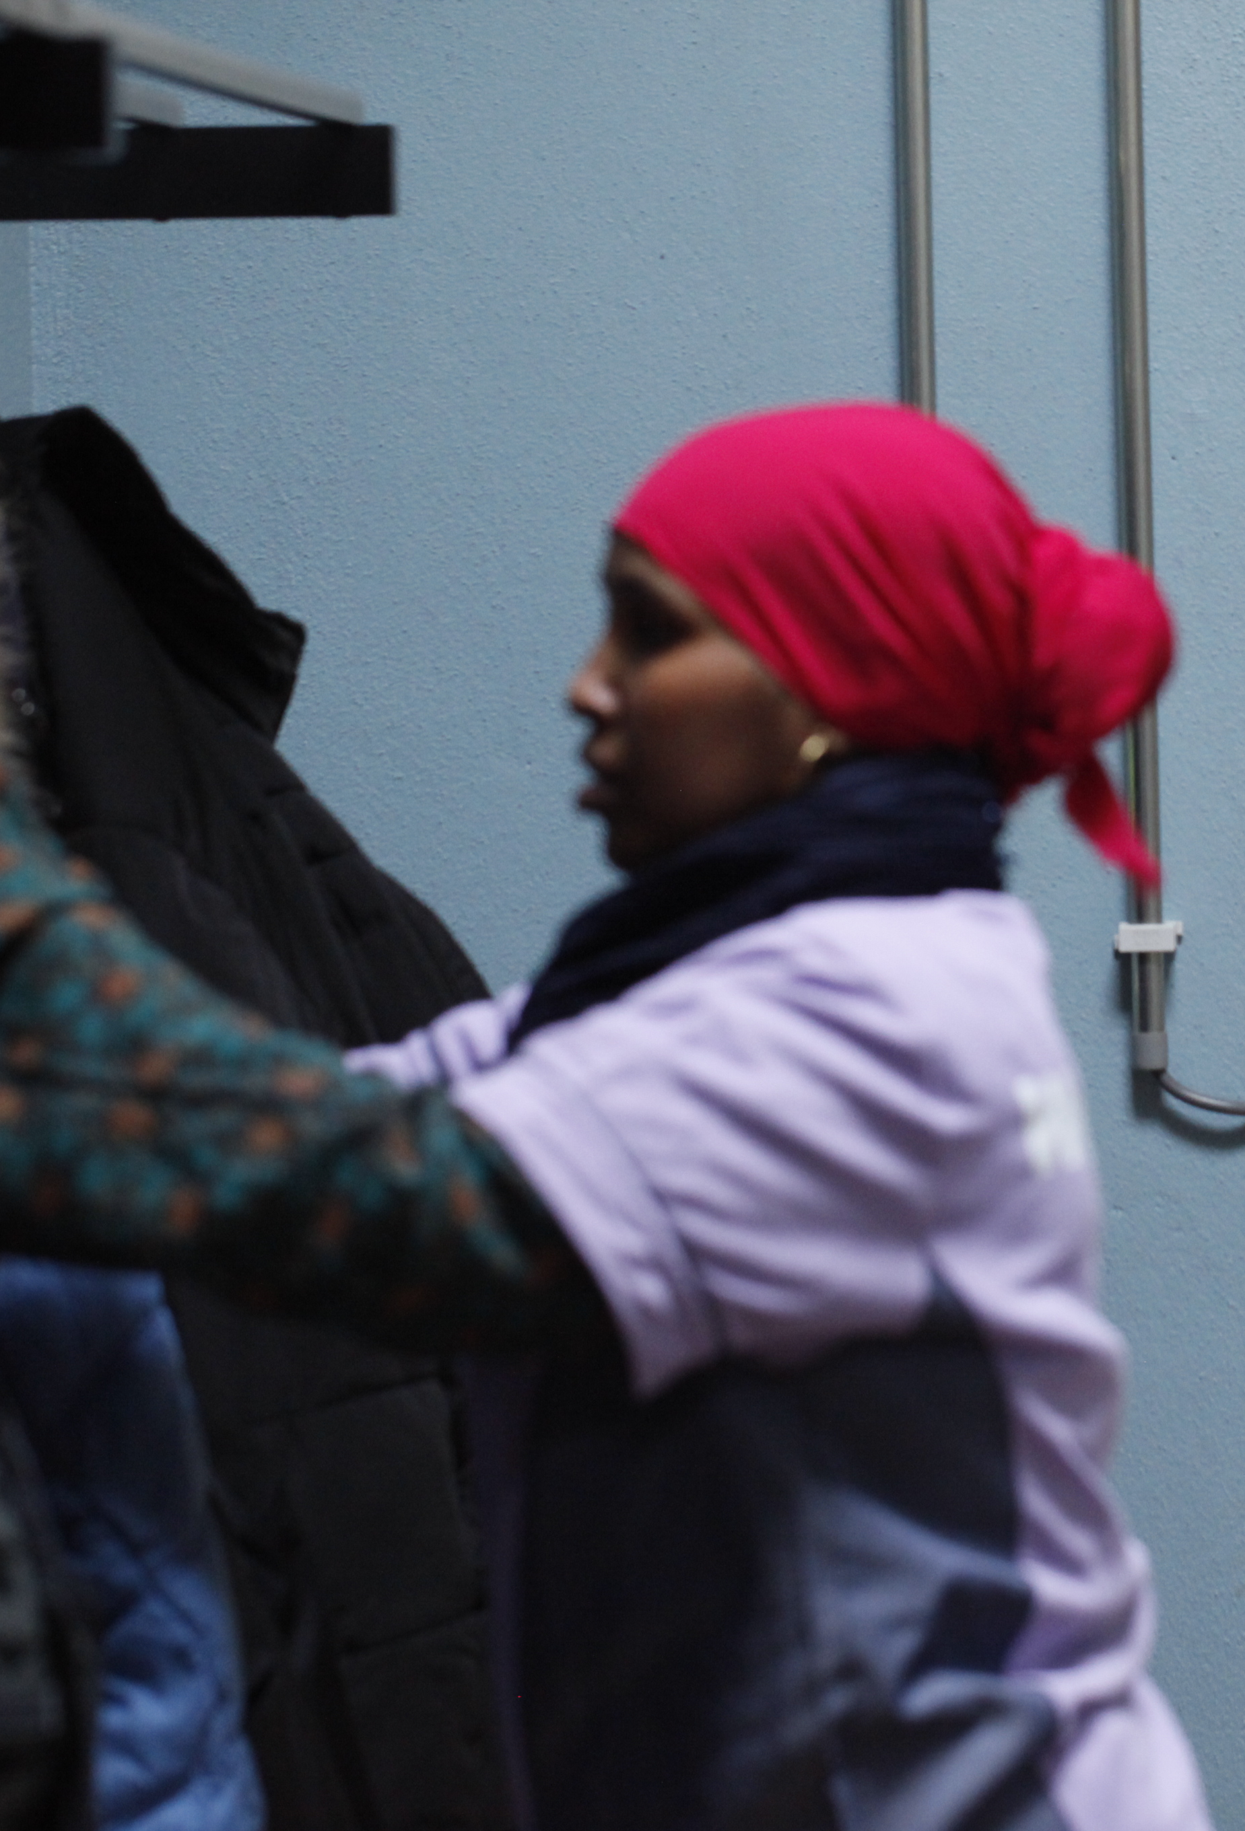
OVER ONS
Waarom?
Uitval of onbereikbaarheid van jongeren met migratieachtergrond
Hoe?
Laagdrempelig in verbinding
Werk als hefboom tot betere levenskwaliteit
Jongvolwassene aan het stuur
Wat?
Duurzaam werk via duurzame begeleiding
Sterke netwerken
Outreachen
Notes:
Bij Vlucht Vooruit worden we gedreven door het geloof dat een bijdrage leveren aan de maatschappij door middel van werk heel betekenisvol kan zijn. We geloven dat mensen die gevlucht zijn reeds heel wat eigenschappen hebben ingezet om bepaalde wegen af te leggen in hun zoektocht naar een zinrijk leven. Deze sterktes willen we leren kennen en zijn belangrijk in de speurtocht naar werk.
Aangezien wij ons op de meest kwetsbare jongeren richten met een afstand tot de arbeidsmarkt, werken we vindplaatsgericht en outreachend. We proberen actief naar buiten te treden om op een proactieve manier contact te leggen met onze doelgroep. Eens vertoeven rond het station, een bezoekje brengen aan een jeugdhuis, een praattafel bijwonen en simpelweg met folders op stap gaan horen hierbij. Outreachend werken betekent voor ons dat we met open armen mensen ontvangen. Neemt een jongere een vriend of broer mee? Welkom! Komen we op plaatsen waar onze jongere mensen kent? We slaan een babbeltje! We nemen een actieve, niet afwachtende houding aan. Nabijheid en bereikbaarheid vinden we hierbij belangrijk. Ook via het samenwerken met andere organisaties proberen we met zoveel mogelijk mensen in contact te komen.

Slide 33
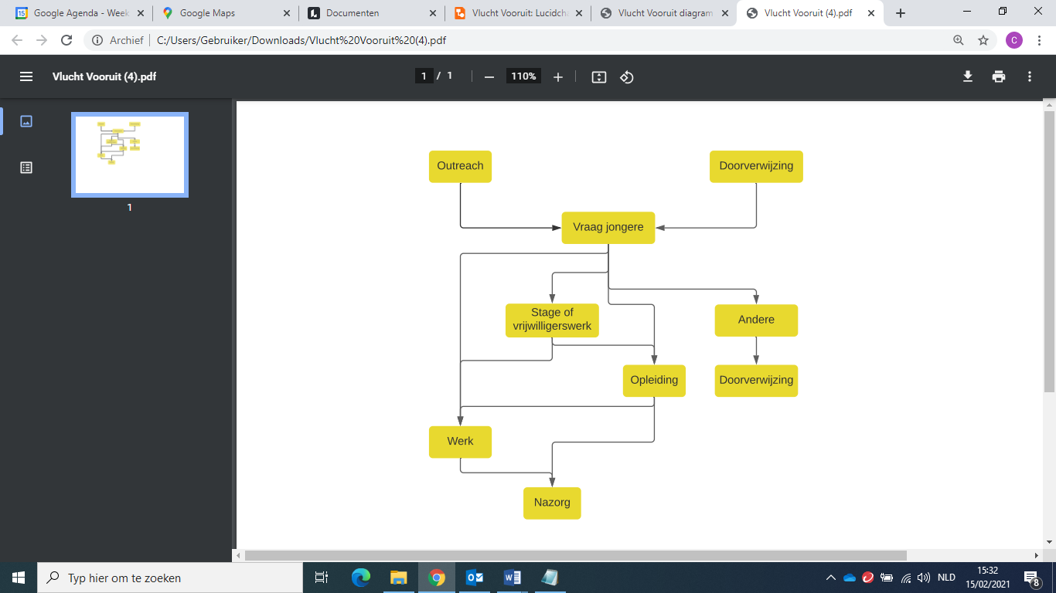
werkwijze
Notes:
Het startpunt van de methodiek is de vraag van de jongere. We gaan op zoek naar wat de jongeren willen, misschien is dit werk, misschien opleiding en soms weten ze het ook helemaal niet.
Het kan ook dat de vraag niet helemaal realistisch is, maar dit zoeken we gaandeweg uit. Tijdens die zoektocht komen we drempels tegen die we – opnieuw samen – proberen weg te werken.
Indien dit niet lukt, gaan we op zoek naar een andere weg die soms wat langer duurt, maar minder drempels omvat. Door hen zelf te laten ontdekken dat sommige drempels te hoog zijn, gaan ze sneller mee in een aangeboden alternatief. Hebben onze jongeren nog andere vragen, bv. rond het vertalen van een brief, dan kunnen zij hier ook voor bij ons terecht.
Als een jongere wordt toegeleid door een OCMW, VDAB, school… gaan we luisteren naar de vraag van de toeleider, maar gaan we in een eerste gesprek vooral op zoek naar de vraag van de jongere.
Indien blijkt dat de vraag van de jongere anders is dan die van de toeleider, dan wordt hierover een gesprek aangegaan met alle partijen. We kijken op dat moment om tot een hulpvraag te komen waarin iedereen zich kan vinden, maar waar vooral de jongere 100% achterstaat.
De begeleiding van de jongeren is meestal één op één om zo de beste weg te vinden richting werk of opleiding. Nabijheid is een belangrijk gegeven, zo zijn we gemakkelijk te bereiken via WhatsApp en Facebook. Daarnaast zijn we flexibel in het maken van afspraken. Voor sommigen is dit wekelijks, voor anderen kan dit in bepaalde gevallen 2 x/week zijn en voor hen die zelfstandiger zijn 1 x/maand. Alles hangt af van de noden van de jongeren en de snelheid waarmee ze vooruitgang maken. Wanneer blijkt dat een jongere dreigt uit te vallen om verscheidene redenen, vinden we het belangrijk om in contact te blijven en aanklampend te werken.

Slide 34
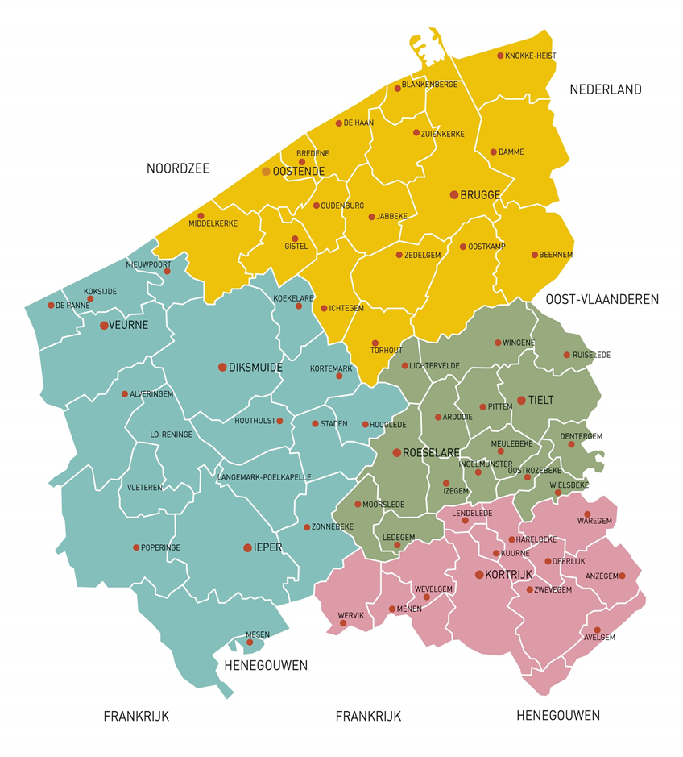
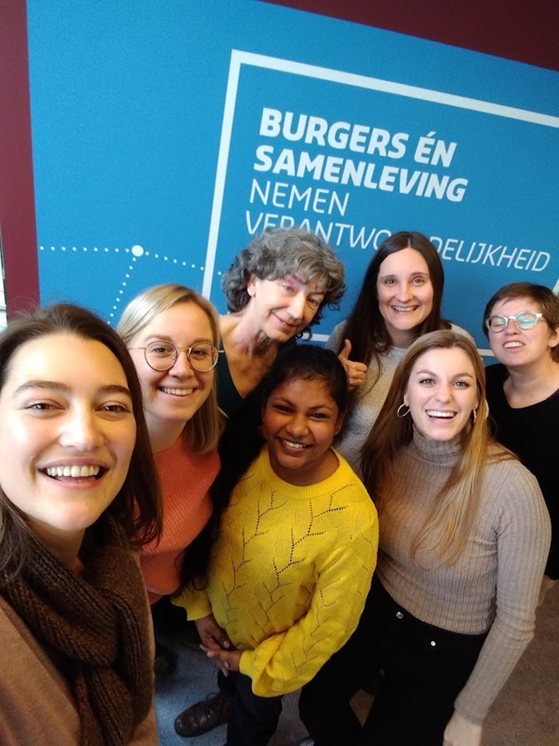
Het tEAM
Notes:
Regio
Gans West-Vlaanderen met uitzondering van steden en gemeentes waar andere projecten al inzetten op de doelgroep. Dit gaat vooral over de centrumsteden waar de projecten ‘Werkt (Kortrijk), RSL for Work (Roeselare), Oostend2Work (Oostende) en Ant-Woord (Brugge)actief zijn en goed werk leveren. Op hun vraag, zijn we echter ook zeker bereid samen te werken.
We stemmen hiervoor af met ESF- en andere tewerkstellingsprojecten.

Slide 35
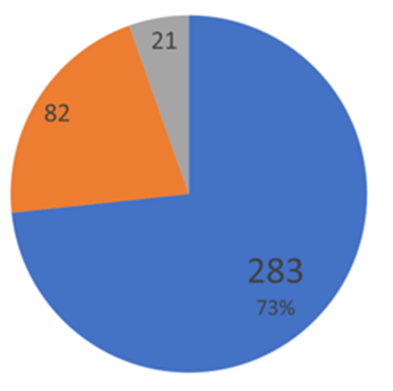
CIJFERS
UITSTROOM
Andere
Tussen januari '20 en mei '22 549 jongvolwassenen in begeleiding
Iets meer dan ¼ vrouwen
Afghanistan, Somalië, Eritrea
32 doorverwijzers die 4 of meer jongvolwassenen doorverwezen
32% van onze aanmeldingen zijn via-via of via outreach
78% positieve uitstroom naar interim, vast contract of opleiding (zonder jobstudenten)
Werk of opleiding

Slide 36
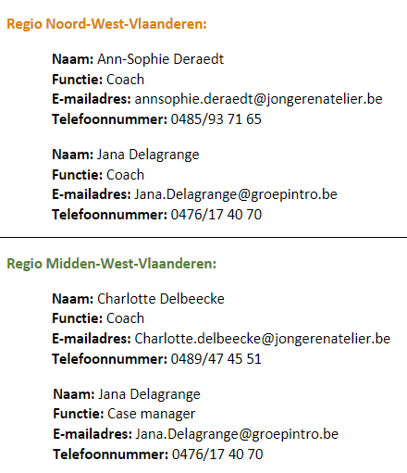
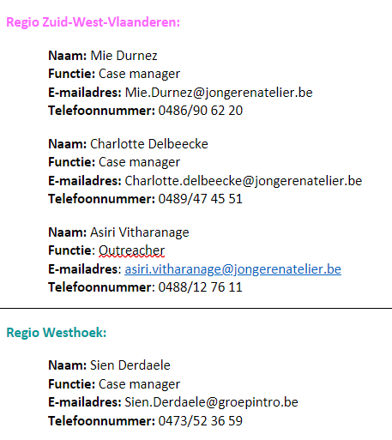
Contact?

Slide 37
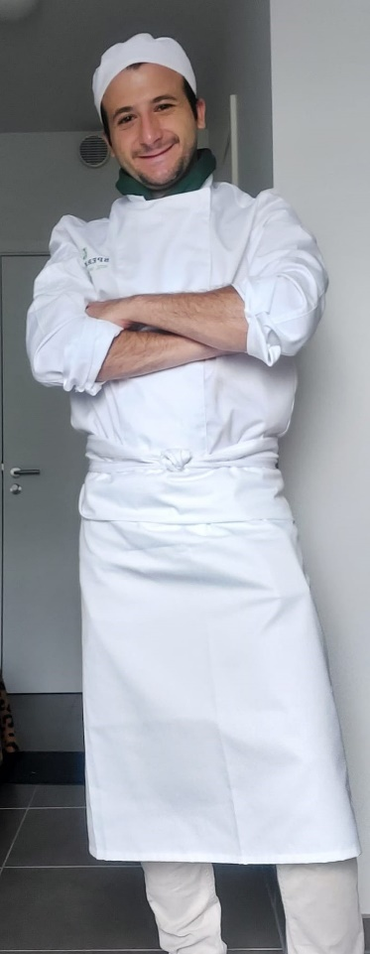
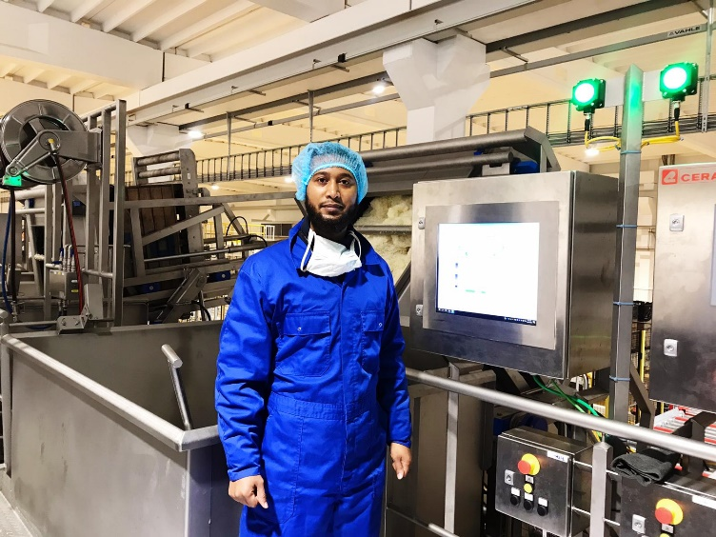
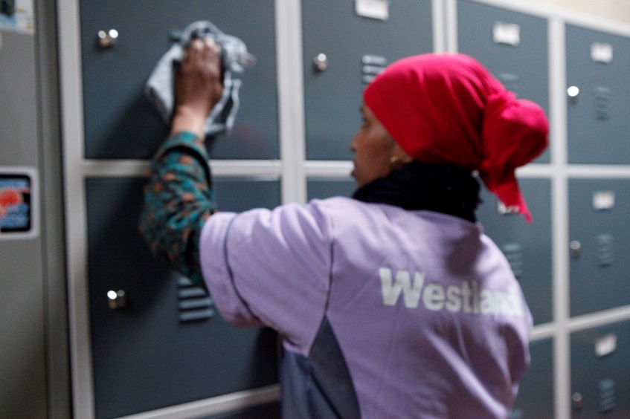
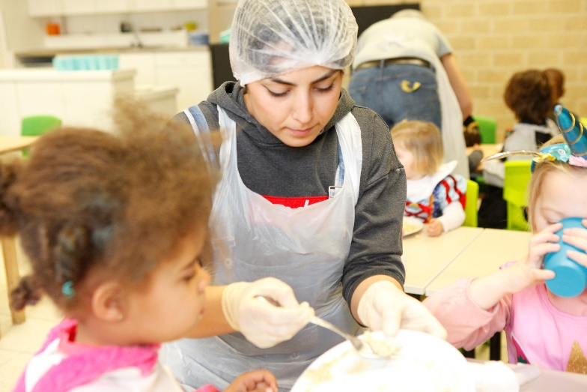
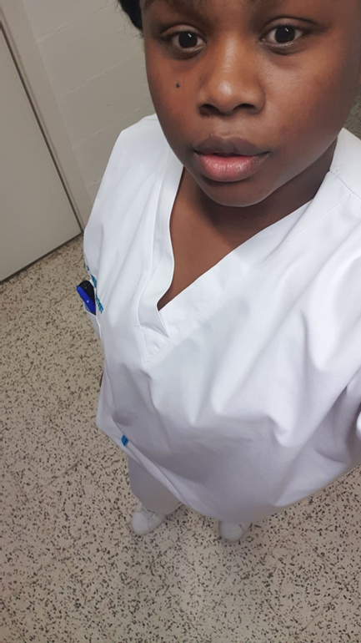
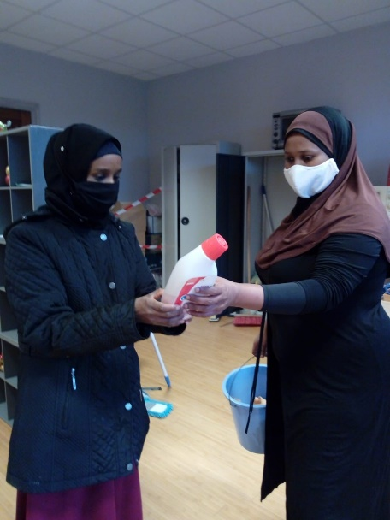
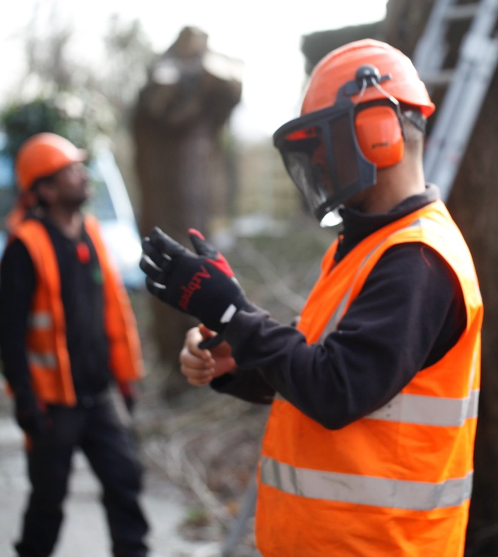
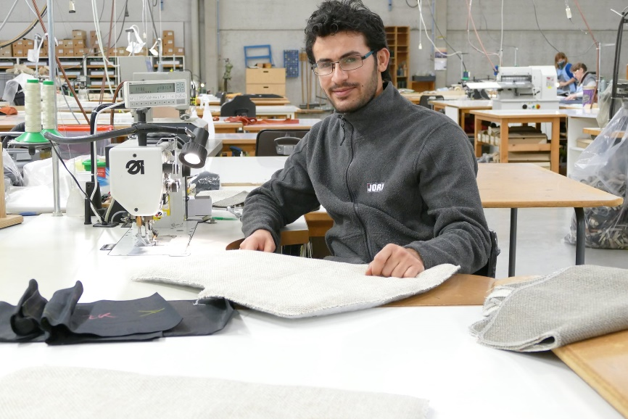

Slide 38

ROEKA
Digitaal infomoment ROEKA
Woensdag 25/05 van 12u – 12u30
Inschrijven kan via deze link
Uitleg over ROEKA + voorstelling team
Vragen: ROEKA@welzijn13.be
Notes:
AYSEL
Dit is wat er vandaag op de agenda staat in het uurtje dat we voorzien hebben.
Ik geef het woord aan Geert die zal starten met de uitleg over de persoonsvolgende financiering.

Slide 39
Bedankt voor jullie aandacht!

